Slide 1
COLEGIO HEBREO MAGUEN DAVID EQUIPO 3 5º SEMESTRE CCH

Slide 2
2
NOMBRES Y ASIGNATURAS DE MAESTROS PARTICIPANTES:
GUSTAVO FIGUEROA, FILOSOFÍA I
ANÁLISIS DE TEXTOS LITERARIOS, KARLA LOPEZ / MISTI CASTILLO
EDGAR HUERTA, BIOLOGÍA III
JUAN JOSÉ BELTRÁN CORONA, CÁLCULO DIFERENCIAL E INTEGRAL
JOSÉ LUIS VELAZQUEZ, EDUCACIÓN FÍSICA

Slide 3
3
CICLO ESCOLAR EN QUE SE PLANEA LLEVAR A CABO EL PROYECTO
2021-2022
FECHA DE INICIO: 4 DE ABRIL DE 2022
FECHA DE TERMINACIÓN: 13 DE ABRIL DE 2022

Slide 4
4
NOMBRE DEL P.V.E./ PROYECTO CONEXIONES
ETAPA II:
TOKIO 2020: MÁS ALTO, MÁS FUERTE, MÁS RÁPIDO

Slide 5
5) INTRODUCCIÓN Y DESCRIPCIÓN
UNO DE LOS GRANDES PROBLEMAS QUE ENFRENTA HOY EN DÍA EL DEPORTE A NIVEL MUNDIAL ES LA OBSESIÓN DE LOS ATLETAS POR SU RENDIMIENTO Y SUPERAR LOS MALOS RESULTADOS OBTENIDOS EN LAS COMPETICIONES NACIONALES E INTERNACIONALES, ESPECIALMENTE EN LOS CAMPEONATOS MUNDIALES Y JUEGOS OLÍMPICOS, LO CUAL LOS HACE RECURRIR A DISTINTAS ESTRATEGIAS QUE VAN DESDE EL DOPAJE Y EL CONSUMO DE SUSTANCIAS PROHIBIDAS HASTA OTRAS FORMAS MAS SOFISTICADAS DE MANIPULACIÓN GENÉTICA PARA MEJORAR SU DESEMPEÑO FÍSICO.
DE AHÍ SUGEN MUCHAS PREGUNTAS, ¿QUÉ ES LA MANIPULACIÓN GENÉTICA EN EL AFÁN DE CREAR ATLETAS IDEALES? ¿ES REALMENTE POSIBLE MEDIR CON OBJETIVIDAD Y PRECISIÓN EL RENDIMIENTO DE UN ATLETA, A PARTIR DE LAS DIFERENCIAS GENÉTICAS QUE EXISTEN ENTRE LOS DIFERENTES SERES HUMANOS? ¿ES ÉTICO DEJARSE LLEVAR POR UN ESTEREOTIPO DE “ATLETA IDEAL” QUE NOS IMPONE HOY EN DÍA EN EL DEPORTE COMO CONSECUENCIA DE MULTIPLES PRESIONES SOCIALES? ¿CUÁLES DEBEN SER LOS LÍMITES ÉTICOS EN ESTA CARRERA HACIA LA “PERFECCIÓN BIOLÓGICA”
EN EL CASO ESPECÍFICO DE ESTA 2a VERSIÓN DEL PROYECTO HAREMOS UNA REFLEXIÓN FINAL CONTEXTUALIZANDO EL PROBLEMA EN LOS JUEGOS OLÍMPICOS DE VERANO, TOKIO 2020.

Slide 6
ASIGNATURAS:
Las materias eje involucradas serán CÁLCULO, BIOLOGÍA, FILOSOFÍA, y ANÁLISIS DE TEXTOS LITERARIOS, así como EDUCACIÓN FÍSICA Y DE LA SALUD, ESTA ÚLTIMA COMO MATERIA DE APOYO, pues son las que se encuentran intimamente relacionadas con el tema, cada una desde su perspectiva específica, pero también de manera interdisciplinaria.
En esta línea, tendremos que definir DESDE LA MATERIA DE BIOLOGÍA los conceptos esenciales del tema desde la misma conceptualización de la genética Y SUS POSIBLES FORMAS DE MANIPULACIÓN EN EL MUNDO DEL DEPORTE CON LA FINALIDAD DE CREAR UN ATLETA IDEAL

Slide 7
CON ESTE PROYECTO ESPERAMOS DESARROLAR TAMBIEN MEDIANTE LA APLICACIÓN DE LÍMITES Y FUNCIONES EN LA MATERIA DE CÁLCULO, ALGÚN TIPO DE MODELO MATEMÁTICO QUE NOS PERMITA PROYECTAR UNA MEDICIÓN, DE MANERA SIMULADA, DE LAS POSIBLES MEJORAS QUE PODRÍA TENER EN SU DESEMPEÑO FÍSICO Y DEPORTIVO UN GRUPO DE ATLETAS, TOMANDO EN CONSIDERACIÓN DIVERSOS FACTORES, ENTRE ELLOS LA DIVERSIDAD GENÉTICA.
POR OTRO LADO, DADA LA IMPORTANCIA DE LA BIOÉTICA EN NUESTROS DÍAS, BUSCAREMOS LA CONEXIÓN CON ESTE TEMA DE LA FILOSOFÍA CONTEMPORÁNEA PARA CUESTIONAR HASTA DÓNDE ES POSIBLE Y LEGÍTIMO RECURRIR A ESTE TIPO DE MANIPULACIONES Y ALTERACIONES BIOLÓGICAS DESDE EL PUNTO DE VISTA ÉTICO. TODO ELLO, NOS LLEVARÁ A LA ELABORACIÓN FINAL DE UN CÓDIGO DE ETICA (DECÁLOGO) QUE SE PUEDA COMPARTIR Y SOCIALIZAR CON NUESTROS ALUMNOS A TRAVÉS DE LOS PROFESORES DE EDUCACIÓN FÍSICA EN SUS CLASES.

Slide 8
EN EL CASO DE LA MATERIA DE ANÁLISIS DE TEXTOS LITERARIOS, INCLUIDA POR PRIMERA VEZ EN ESTE PROYECTO, SE DESARROLLARÁN, ENTRE OTRAS COSAS, UN TEXTO ARGUMENTATIVO SOBRE LAS IMPLICACIONES ÉTICAS DE LA MANIPULACIÓN GENÉTICA, SOBRE EL CUERPO HUMANO, LO CUAL SERVIRÁ COMO BASE Y SUSTENTO PARA LA ELABORACIÓN DEL PRODUCTO FINAL DEL PROYECTO, ES DECIR, EL DECÁLOGO ÉTICO, QUE SE DIFUNDIRÁ ENTRE TODOS LOS ALUMNOS DEL COLEGIO A TRAVÉS DE LA MATERIA DE EDUCACIÓN FÍSICA Y DE LA SALUD

Slide 9
6) OBJETIVO GENERAL DEL PROYECTO:
ANALIZAR LA OBSESIÓN SOCIAL POR UN ATLETA IDEAL, TOMANDO EN CUENTA LAS ORGANIZACIONES INTERNACIONALES DEL DEPORTE, EN EL CONTEXTO DE LOS JUEGOS OLÍMPICOS, CON EL FIN DE INCENTIVAR LA SALUD EN EL DEPORTE EN NUESTRA COMUNIDAD

Slide 10
.
OBJETIVO DE CADA ASIGNATURA:
1) BIOLOGÍA: IDENTIFICAR LOS CONCEPTOS BÁSICOS DE LA BIOLOGÍA Y LA GENÉTICA INVOLUCRADOS EN LOS CASOS DE MANIPULACIÓN GENÉTICA EN EL DEPORTE
2) CÁLCULO: APLICAR LOS CONCEPTOS DE LÍMITE Y FUNCIONES PARA LA CONSTRUCCIÓN (SIMULADA) DE UN MODELO MATEMÁTICO QUE PERMITA MEDIR EL RENDIMIENTO FÍSICO DE LOS ATLETAS

Slide 11
3) FILOSOFÍA: Valorar críticamente las implicaciones éticas de la manipulación genética en los atletas con el fin de elaborar por escrito un código de ética para el deporte que incluya 10 principios básicos
4) ANÁLISIS DE TEXTOS LITERARIOS: Redactar escritos reflexivos, como forma de expresión personal y crítica, con el propósito de manifestar en este caso una postura sobre las implicaciones éticas de la manipulación genética, médica o quirúrgica sobre el cuerpo de los atletas
5) EDUCACIÓN FÍSICA Y DE LA SALUD: Presentar y socializar entre los alumnos del colegio el Código de ética elaborado por los alumnos

Slide 12
Temas o conceptos clave (5 DE CADA ASIGNATURA)
BIOLOGÍA: GEN-GENÉTICA, MODIFICACIÓN GENÉTICA, INGENIERÍA GENÉTICA Y BIOTECNOLOGÍA
CÁLCULO: CÁLCULO, MEDICIÓN, FUNCIÓN, FUNCIÓN CUADRÁTICA Y LÍMITE
FILOSOFÍA: NATURALEZA HUMANA, ÉTICA, BIOÉTICA, RESPONSABILIDAD Y LIBERTAD
ANÁLISIS DE TEXTOS LITERARIOS: CULTURA, PERSPECTIVA, REPRESENTACIÓN, CRÍTICA, IDENTIDAD

Slide 13
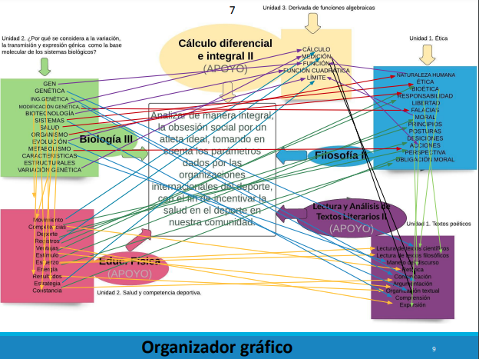

Slide 14
8) ACTIVIDAD INTERDISCIPLINARIA PARA DETONAR EL PROYECTO
“LA BÚSQUEDA DE UN ATLETA IDEAL”
OBJETIVO: INVOLUCRAR A LOS ALUMNOS EN EL PROBLEMA SOCIAL DE LA MANIPULACIÓN GENÉTICA PARA EL MEJORAMIENTO DE LOS ATLETAS
GRADO: 5º SEMESTRE CCH
FECHA: 4 DE ABRIL 2022

Slide 15
Justificación de la actividad
Ante el interés de los jóvenes por la comunicación visual, decidimos involucrar a los alumnos en este tema a través de la presentación de un video donde se expone el tema con bastante rigor, claridad y precisión. El documental de la AGENCIA ESPAÑOLA DE PROTECCIÓN DE LA SALUD EN EL DEPORTE ahonda sobre todo en el debate de si la biotecnología es más importante que el entrenamiento.
https://www.youtube.com/watch?v=8hYzDNBcv5g
Los alumnos desarrollarán una reflexión personal a partir de 4 preguntas centrales, una para cada área de conocimiento

Slide 16
BIOLOGÍA: ¿Qué es en términos generales la manipulación genética en el deporte? Definirlo en muy pocos términos y sólo recurriendo a los conceptos biológicos esenciales.
CÁLCULO: ¿Será posible medir con precisión el rendimiento físico de un atleta tomando en cuenta todas las variables, incluyendo la diversidad genética de los propios atletas? Sí o no y por qué.
FILOSOFÍA: ¿Qué tan ético es intentar modificar la “naturaleza humana” para mejorar el rendimiento de los atletas? Justificar la respuesta.
ANÁLISIS DE TEXTOS LITERARIOS: ¿Qué utilidad y aportación pueden tener el contenido y técnicas revisadas en la asignatura de ”análisis de textos literarios” en este proyecto?

Slide 17
Pasos:
1) Los alumnos revisan el video de manera individual
2) Los alumnos forman parejas y realizan su reflexión en un texto escrito con un mínimo de 200 palabras y lo suben a classroom para su cotejo.
3) Cada pareja presenta sus reflexiones al resto del grupo para comentarlas bajo la moderación de los tres profesores y sacar alguna conclusión respecto a cada pregunta

Slide 18
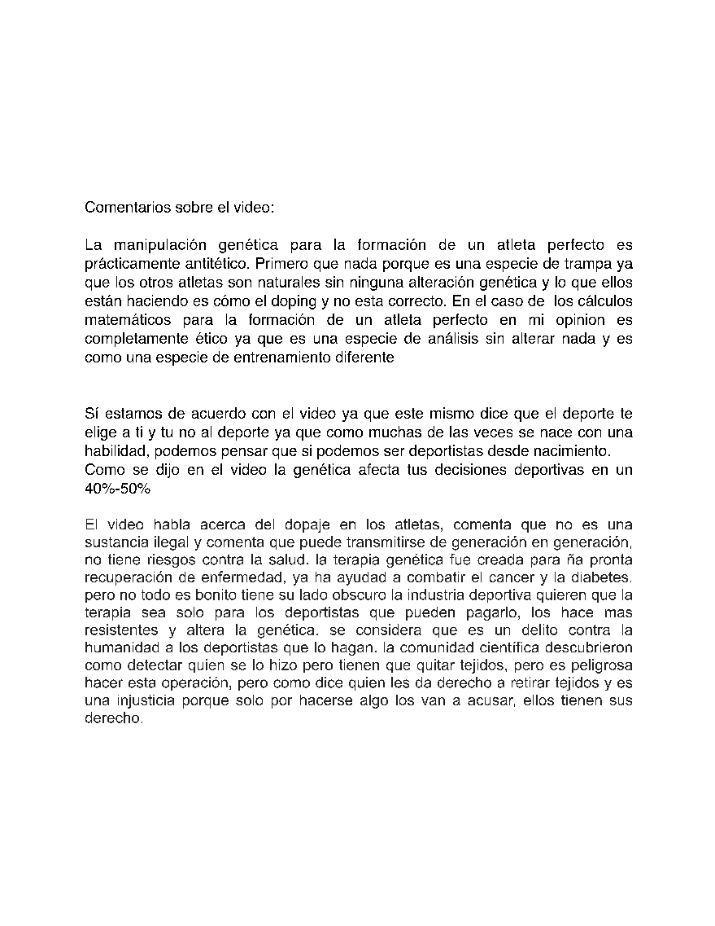
Ejemplos de reflexiones

Slide 19
Conclusiones y utilidad de los resultados:
El resultado de la actividad fue un tanto desigual. Después de revisar las reflexiones, se concluye que los alumnos muestran mucho interés hacia el tema, pero no lograron enfocarse del todo en las preguntas-guía para darles una respuesta concreta y bien enfocada.
En el caso de biología, los alumnos logran identificar con mucha vaguedad algunos conceptos y términos clave involucrados en el problema. El video maneja muchos elementos de ingeniería genética que no son del conocimiento de los alumnos, lo cual sirve de diagnóstico para que el profesor de la materia se enfoque con mayor detenimiento en los contenidos de genética dentro de sus clases.
Por otro lado, como en el video no se hace mención explícita de los aspectos matemáticos de los cálculos o mediciones sobre el rendimiento físico de los atletas, la mayoría de los alumnos ignoró el problema matemático. En nuestro análisis esto también permitirá al profesor de matemáticas enfocarse mejor en sus clases y en particular en la actividad específica de la materia de cálculo para este mismo proyecto.
En la materia de filosofía, en cambio, los alumnos sí lograron plantearse el problema ético sobre el impacto y consecuencias de la manipulación genética en el deporte, así como cuestionarse si debe haber una libertad absoluta en este ámbito o si se requiere asumir una responsablidad social para definir límites en este tema. Esto le permitirá al profesor continuar con sus actividades en clase para la preparación del producto final: EL CÓDIGO DE ÉTICA
Por lo que respecta a la materia de “Análisis de textos literarios”, recientemente incluída en el proyecto, los alumnos lograron identificar su utilidad no tanto en la parte estrictamente literaria, pero sí en lo concerniente al desarrollo de habilidades para la lectura y el análisis de textos académicos en general (ensayos, artículos, informes, etc) así como para la correcta escritura y redacción de los mismos.

Slide 20
9) PRIMERA ACTIVIDAD INTERDISCIPLINARIA PARA DESARROLLAR EL PROYECTO
“LA INVESTIGACIÓN PREVIA”
OBJETIVO: INDAGAR LOS ELEMENTOS TEÓRICOS MÍNIMOS INDISPENSABLES PARA ENCUADRAR EL TEMA DESDE LA PERSPECTIVA DE LAS CUATRO MATERIAS INVOLUCRADAS
GRADO: 5º SEMESTRE CCH
FECHA: 5 DE ABRIL

Slide 21
Justificación de la actividad
Una vez que los alumnos ya se involucraron en el tema con la actividad detonante del proyecto, es decir, el video y una primera reflexión, el paso siguiente es invitar a los alumnos a indagar los términos y conceptos teóricos esenciales para encuadrar el tema, por lo tanto, será necesario que los investiguen utilizando nuevamente algunas preguntas y fuentes mínimas de información como guía, mismas que se presentan a continuación

Slide 22
Pasos:
1) Investigar las estrategias de manipulación genética más utilizadas actualmente por los atletas para aumentar su rendimento, enfocándose en 3 aspectos específicos, que corresponden a cada una de las materias-eje del proyecto:
A. Biología: ¿cómo se define dicha manipulación y cómo se da a nivel biológico, es decir, qué sustancias o medios se utilizan para hacerlo y cuál es su efecto o consecuencias desde el punto de vista biológico?
B. Cálculo: ¿cuáles son los modelos matemáticos o de cálculo que se utilizan usualmente para medir el rendimiento o desempeño físico de los atletas, en qué consisten esos modelos y qué variables deben contemplarse?
C. Filosofía: ¿qué teorías y autores conemporáneas de ética o de filosofía moral han analizado el tema de la “manipulación genética” y qué cuestionamientos o ideas han propuesto al respecto?

Slide 23
Se sugieren las siguentes fuentes para iniciar la indagación pero se pueden utilizar otros sitios, siempre y cuando sean confiables académicamente.
http://www.wangconnection.com/la-fina-linea-entre-la-genetica-y-el-rendimiento/
https://no-doping.fifa.com/es/que-es-el-dopaje/sustancias-y-metodos-prohibidos.html
http://www.unesco.org/new/es/social-and-human-sciences/themes/anti-doping/youth-space/what-drugs-are-banned/
https://unesdoc.unesco.org/ark:/48223/pf0000188404_spa
https://scielo.isciii.es/scielo.php?script=sci_arttext&pid=S1886-58872012000100002
2) Con los resultados de la investigación correspondiente al inciso A. los alumnos generarán una infografía, utilizando la aplicación de pictoline y la subirán a Classroom. Los resultados de los otros dos puntos se subirán como documentos de texto, especificando las fuentes de información.

Slide 24
Ejemplos de carteles

Slide 25
Conclusiones y utilidad de los resultados:
El resultado de esta actividad fue muy positivo pues los carteles de los alumnos evidenciaron un mayor involucramiento con el problema, a través de la investigación sobre algunos de los conceptos esenciales y específicos implicados en el proyecto, por ejemplo, sobre el uso de sustancias para el dopaje deportivo, que en un primer momento fue lo que mayormente atrajo la atención de los alumnos. Efectivamente esta actividad detonante funcionó para interesar a los alumnos y engancharlos en el tema, con el fin de llevarlos en las siguientes actividades a una mayor profundización de los conceptos específicos de cada asignatura y sus respectivas conexiones.

Slide 26
10) SEGUNDA ACTIVIDAD INTERDISCIPLINARIA PARA DESARROLLAR EL PROYECTO
“LA INVESTIGACIÓN PREVIA (2ª PARTE)”
OBJETIVO: INDAGAR LOS ELEMENTOS TEÓRICOS MÍNIMOS INDISPENSABLES PARA ENCUADRAR EL TEMA DESDE LA PERSPECTIVA DE LAS TRES MATERIAS-EJE DEL PROYECTO
GRADO: 5º SEMESTRE CCH
FECHA: 6 DE ABRIL

Slide 27
Justificación de la actividad
Una vez que con la actividad detonadora los alumnos se ubicaron en el tema y comenzaron a interesarse en todas sus implicaciones y puntos de contacto entre distintas áreas de conocimiento, se decidió dedicarle esta segunda sesión interdisciplinaria a hacer más claras y evidentes las conexiones entre las tres asignaturas vertebrales del proyecto: FILOSOFÍA, CÁLCULO Y BIOLOGÍA.
Para ello, se diseñó una actividad de “reporte de lectura”. Se eligió intencionalmente esta modalidad (Reporte de lectura) para dar pie al involucramiento y participación de la 4º asignatura, ANÁLISIS DE TEXTOS LITERARIOS, que por primera vez se integró a este proyecto, no sólo con el apoyo en el diseño y redacción del proyecto mismo, sino también con su propia aportación de contenido literario, que se presentará más adelante.
Por lo pronto, los alumnos empezaron a darse cuenta de la importancia de aplicar en la práctica algunas de las técnicas de análisis de textos aprendidas y ejercitadas en la materia del mismo nombre, si bien esta asignatura se refiere específicamente al análisis de textos literarios.

Slide 28
Pasos de la actividad:
Los alumnos leyeron el artículo de investigación “”Deportistas tecnológicamente modificados y los desafíos del deporte”, de José Luis Pérez Treviño, Profesor Titular de Filosofía del Derecho de la Universidad Pompeu Fabra, aparecido en la Revista de Bioética y Derecho No. 24, publicada en Barcelona en enero de 2012 y que se encuentra en el siguiente link:
https://scielo.isciii.es/scielo.php?script=sci_arttext&pid=S1886-58872012000100002
Después de la lectura los alumnos trataron de contestar las siguientes preguntas:

Slide 29
PREGUNTAS PARA EL REPORTE DE LECTURA
1) Explicar cuál es y cómo se da, según el artículo, la relación actual entre la biotecnología y el deporte.
2) Definir y ejemplificar el primero de los tres tipos de avances biotecnológicos que según el autor están produciendo (o producirán) impactos en la ética del deporte.
3) ¿Cuál es la conclusión del autor en este artículo? ¿Estás de acuerdo con ella? Sí o no y por qué.
Las conclusiones individuales deberán redactarse de forma argumentada, y subirlas a classroom, cuidando la redacción y la ortografía, que serán revisadas por las profesoras de Análisis de textos literarios.

Slide 30
EJEMPLOS

Slide 31
Conclusiones y utilidad de los resultados
La conclusión fue altamente positiva ya que gracias a la lectura y análisis de este texto, que fue leído y comentado con los profesores en clase, los alumnos pudieron identificar de manera más clara no sólo la relación entre la bio-tecnología y el deporte, sino también los vínculos o conexiones entre las distintas materias o áreas de conocimiento involucradas (biología, filosofía-ética, cálculo e incluso la de Análisis de textos literarios), quedando mejor definido el marco teórico del proyecto y dando paso así a las actividades específicas de cada asignatura.

Slide 32
11.A ACTIVIDAD DE LA MATERIA ”ANÁLISIS DE TEXTOS LITERARIOS” PARA EL DESARROLLO DEL PROYECTO
UNIDAD 2: TEXTOS NARRATIVOS Y TEXTOS ARGUMENTATIVOS
OBJETIVO: Redactar escritos, como forma de expresión personal y crítica, con el propósito de manifestar una postura sobre las implicaciones éticas de la manipulación genética sobre el cuerpo humano (a partir de la lectura y análisis del cuento “La madre de los monstruos” de Guy de Maupassant)
GRADO: 6º DE BACHILLERATO
FECHA: 7 DE ABRIL

Slide 33
JUSTIFICACIÓN DE LA ACTIVIDAD
La madre de los monstruos (La mère aux monstres) es un relato gótico o de terror del escritor francés Guy de Maupassant (1850-1893) que relata la historia de una mujer, quien en su juventud quedó embarazada y, debido al uso de un corsé muy ajustado, tal como se usaba en la época, dio a luz a un niño deforme para venderlo después a un espectáculo circense.
A partir de la lectura y análisis de este texto literario, y la presentación de un video complementario, se llevará a los alumnos a la reflexión ética, no sólo de las situaciones y personajes del cuento, así como de las posibles repercusiones morales de sus acciones dentro de la historia, sino que dicha reflexión se extenderá hacia el texto o tejido social, es decir, a la sociedad en general para cuestionarnos:

Slide 34
Preguntas guía de la actividad:
¿qué tanto podemos y debemos recurrir hoy en día a la medicina o a la biotecnología para corregir las deformaciones con las que nacemos?, ¿es ético hacerlo?, ¿por qué?, más aún, ¿es ético intervenir genéticamente el cuerpo de las personas para mejorar a la especie humana y, en particular, para mejorar el rendimiento físico de los atletas en el deporte?, ¿cuál es y de dónde viene nuestro modelo o ideal de perfección humana?, ¿de qué manera evolucionan las convenciones a lo largo del tiempo,?¿debemos o no poner algún límite al respecto?, ¿no corremos el riesgo, como de hecho sucede en el relato, de que terminemos haciendo monstruos con peores deformidades?, jugando con el título del cuento, ¿quién es la verdadera madre de lo monstruos, la naturaleza misma o la acción humana que la modifica?

Slide 35
Pasos de la actividad :
El alumno observará el siguiente video sobre el uso de la biotecnología en el mundo de la cultura y del entretenimiento: https://www.youtube.com/watch?v=8hYzDNBcv5g
El alumno leerá el cuento “La madre de los monstruos” de Guy de Maupassant” y se hará un breve análisis oral en la sesión.
Puede encontrarse en el siguiente link:
https://docs.google.com/presentation/d/1qMb6QggutH3phUtU_EEWRgpi3PLN8aAge8BkS66vtIE/edit#slide=id.gf6a8587bef_0_98
Adicionalmente, los alumnos abrirán un comentario en plenaria para identificar elementos en común entre los dos textos (texto audiovisual y texto literario).
Por último, los alumnos realizarán un texto argumentativo, tipo ensayo, de 350 a 400 palabras, a partir de 2 de las preguntas antes mencionadas y lo subiran a classroom como tarea.
Para refuerzo del tema, se les sugerirá a los alumnos ver la película de GATACA, donde se aborda el tema de la manipulación genética.

Slide 36
:
EJEMPLOS

Slide 37
Conclusiones y utilidad de los resultados
Profra. Misti Castillo:
Con la lectura y el análisis del cuento, los alumnos pudieron darse cuenta de las conexiones que la literatura y la materia de análisis de texto tienen con las otras disciplinas involucradas y con el objetivo general del proyecto. Por otro lado, los alumnos estuvieron receptivos a las implicaciones éticas que tiene la manipulación genética sobre el cuerpo de las personas y en particular en el caso de los atletas. Asimismo, después de ver el video, se mostraron interesados en las modificaciones corporales que se realizan por razones socio-culturales y de entretenimiento. Pero lo más importante es que en esta actividad, y como puede verse en la reflexión final que redactaron los alumnos, se lograron conjugar distintas áreas de conocimiento, pues se pusieron en juego conceptos clave de al menos 3 de las materias involucradas: análisis de texto, biología y, sobre todo, filosofía (ética).
Profra: Karla López
Al realizar la actividad, los alumnos mostraron mucho interés en las implicaciones éticas que tiene la manipulación genética de los atletas, las causas y consecuencias de este fenómeno, así como la necesidad de poner un límite a esta obsesión en todas las actividades físicas y deportivas, lo cual muestra la conciencia moral que tienen nuestros estudiantes respecto de estos temas relacionados con la bioética y la biotecnología. Asimismo, en los pequeños ensayos que escribieron, pudieron reflexionar más profundamente en el tema, lo que les permitió contar con mayores bases teóricas, elementos de juicio y argumentos para la producción de su decálogo ético, que es el producto final de este proyecto.

Slide 38
11.B) ACTIVIDAD DE LA MATERIA DE BIOLOGÍA III PARA EL DESARROLLO DEL PROYECTO
“EL ATLETA IDEAL”
OBJETIVO: Realizar una simulación de la selección artificial de los genes humanos ACE, MCT1, ACTN3 y CaMKIV que a lo largo de diversas generaciones filiales queden fijos en la población y aumenten la probabilidad de obtención de atletas ideales con capacidades destacadas de fuerza, potencia, velocidad y/o resistencia para lograr más preseas en competencias nacionales e internacionales.
GRADO: 5º SEMESTRE CCH
FECHA: 8 DE ABRIL

Slide 39
JUSTIFICACIÓN DE LA ACTIVIDAD
Por mucho tiempo los humanos han seleccionado individuos que tengan características destacadas de fuerza, resistencia o potencia que representen al grupo al que pertenecen en algún tipo de competencia. En la actualidad estas competencias se han institucionalizado en certámenes de diversas disciplinas como los Juegos Olímpicos, los mundiales de múltiples deportes o los triatlones, decatlones, maratones, paralímpicos, etc. Para las sociedades actuales el tener atletas de alto rendimiento representa una oportunidad de ganar prestigio a nivel mundial lo cual permite tener oportunidades económicas, políticas y culturales. Asimismo, en algunos casos, para dar sentido de vida y reforzar así la autoestima, como en el caso de los paralímpicos. Con los avances de la biotecnología, genética y epigenética, en la actualidad se pueden seleccionar y/o manipular genes para que las siguientes generaciones posean caracteres que les beneficien o eviten en muchos casos enfermedades mortales, degenerativas o que diminuyan la calidad de vida. ¿Qué pasaría si pudiéramos seleccionar genes para hacer atletas ideales y así aumentar la emoción y el éxito en las competencias deportivas?

Slide 40
Se han reconocido al menos una decena de genes en atletas de alto rendimiento que les brinda las características que los hacen los mejores, algunos de ellos son: gen ACE, en su alelo dominante sintetiza una proteína en una condición D, que provee de fuerza y resistencia, mientras que en su versión I provee resistencia. (Genetic Home Reference, 2013); el Gen MCT1 en su alelo dominante diminuye las cantidades de ácido láctico en sangre lo que provee de una mayor resistencia; el Gen ACTN3 en genotipo recesivo proporciona potencia, ya que incrementa la producción de la hormona testosterona; que a su vez activa la producción de actina 3, que da más potencia que la actina normal; el Gen CaMKIV activa la división celular de más mitocondrias (UniPret, 2019).
¿Si pudiéramos juntar idealmente estos genes en un atleta, podrías crear un humano capaz de superar todas las pruebas y así aspirar a las preseas más preciadas en una competencia e nivel mundial?

Slide 41
1) Los alumnos de la clase de Biología III se organizarán en dos equipos, los cuales tendrán como consigna la elaboración simulada de su atleta ideal.
Cada equipo realizará una investigación de cada uno de los genes propuestos en el proyecto y registrará sus hallazgos en un documento digital. (Tomaremos en consideración que los alumnos revisaron el ciclo pasado, en la asignatura de Biología II, el tema de genética)
2) Los alumnos realizarán cruzas de humanos usando los cuadros de Punnet hasta obtener un individuo que consideren su atleta ideal. La restricción es que cada uno de los individuos de la cruza tenga, por generación, uno sólo de los genes establecidos.
Los alumnos ensayarán con los cuadros de Punnet las diversas combinatorias hasta obtener la probabilidad de la aparición de al menos tres genes en un individuo. Los ensayos se registrarán de forma digital.

Slide 42
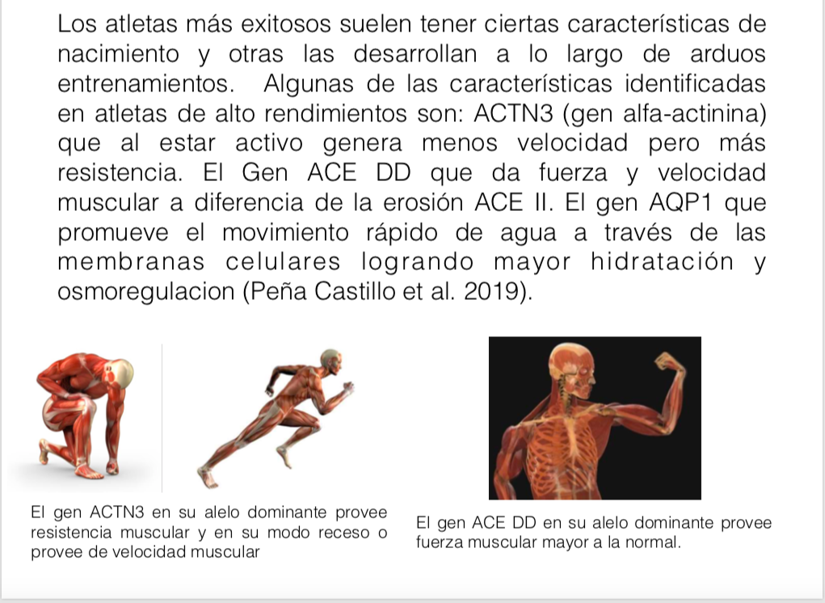
Evidencias de trabajo

Slide 43
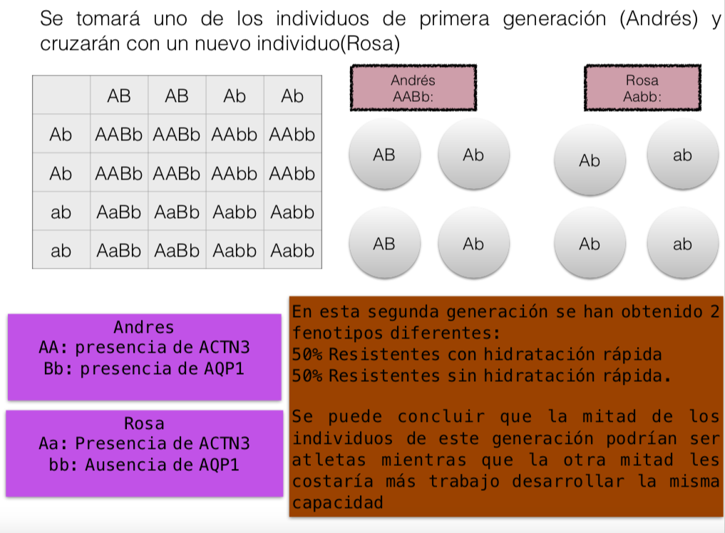
EVIDENCIAS DE TRABAJO: CUADROS DE PUNNETT

Slide 46
Conclusiones y utilidad de los resultados
1.¿Qué se espera de la actividad?
El “atleta ideal”es un proyecto que permite a los alumnos establecer una conexión con la genética como herramienta de cambio en los sistemas biológicos y promueve la reflexión sobre el estado de bienestar que provee un cambio en el genoma de la especie humana. Por otro lado, la simulación acerca a los alumnos a las actividades a las que se dedican los investigadores de genoma y las controversias éticas a las que se enfrentan. (AGREGAR LECTURAS DE TEXTOS Y VIDEOS DE ACTUALIZACIÓN)
2.¿Se alcanzaron las expectativas de aprendizaje?
Las expectativas se lograron de forma parcial, ya que a los alumnos les quedó claro el impacto que tiene la manipulación genética, sin embrago la tecnología con la cual se consigue dicha manipulación aún les parece irreal.
3.¿Cuáles son los inconvenientes que se presentaron durante la actividad y cómo se resolvieron?

Slide 47
El involucramiento de los alumnos fue total, todos estuvieron muy colaborativos y emocionados del proyecto, el inconveniente obvio es que al no tener al atleta modificado genéticamente físicamente y usar un reemplazo entre el grupo de sus compañeros, la obtención de los datos quedó sesgada. Así mismo la reflexión sobre el impacto del mejoramiento genético dejó algunos detalles que esclarecer.
4.¿Cuál es el resultados final y qué cambios se sugiere llevar a cabo?
El resultado final fue que los alumnos comprendieran cómo opera la genética en los humanos y las repercusiones que tiene la manipulación genética.
5.¿De qué manera, el desarrollo de la actividad se sumó al trabajo interdisciplinario, con la finalidad de dar respuesta al objetivo del proyecto?
El tema de genética aportó conceptos relevantes al proyecto interdisciplinario ya que la manipulación genética fue el tema troncal para el desarrollo del proyecto

Slide 48
11.C) ACTIVIDAD DE LA MATERIA DE CÁLCULO DIFERENCIAL E INTEGRAL PARA EL DESARROLLO DEL PROYECTO
“¿ES POSIBLE MEDIR MATEMÁTICAMENTE EL RENDIMIENTO DE UN ATLETA?”
OBJETIVO: APLICAR ALGUNOS DE LOS CONCEPTOS BÁSICOS DE LA MATERIA (FUNCIÓN, LÍMITES, FUNCIÓN CUADRÁTICA) PARA GENERAR UN MODELO MATEMÁTICO QUE PERMITA MEDIR EL RENDIMIENTO DE UN ATLETA.
GRADO: 5º SEMESTRE CCH
FECHA: 11 DE ABRIL

Slide 49
JUSTIFICACIÓN DE LA ACTIVIDAD
El rendimiento de un deportista se puede ver afectado por diferentes factores, que deben ser conocidos y estudiados para mejorar la práctica, en eficacia y eficiencia, de cualquier deporte.
Es posible que un deportista pueda destacar sobre el resto de sus compañeros en competencias de mediano alcance, o hasta incluso romper récords ya sean mundiales u olímpicos.
Los posibles factores que afectan el rendimiento de un deportista:
El tipo de alimentación
El estilo de vida
La genética
El entorno
Los estímulos psicológicos
Las condiciones en el entrenamiento
La motivación personal, etc.

Slide 50
En ocasiones nos dicen que con el talento no basta para destacar en una competencia de alto nivel sin importar la disciplina. Si no se trabaja seriamente y planificando solo se obtendrá un triunfo pasajero.
Consideramos los resultados que se obtuvieron en el medio maratón de la ciudad de Mexico 2018, 21 kilómetros, la preparación en promedio es de los 3 meses, se espera que después de cumplir con dicho entrenamiento el cual es considerado como entrenamiento fuerte ya que ayudan a desarrollar resistencia, fuerza y velocidad, el rendimiento debe ser el óptimo para alcanzar un tiempo exitoso en la carrera.
Observamos la siguientes tabla, podemos ver los primeros 10 lugares con sus respectivos tiempos, los últimos 5 tiempos corresponden a lugares al azar. (Investigar entre profesores y alumnos si participan en maratones)

Slide 52
De acuerdo a la tabla podemos observar que existe cierta relación entre el tiempo de entrenamiento o preparación con respecto al tiempo en el cual se logra el medio maratón (21 kilómetros)
La pregunta sería: ¿Cuál es el tiempo exacto de preparación para poder obtener un mejor resultado? (buscar más factores o variables como tipo de alimentación)
Sin duda es un pregunta difícil de contestar ya que como vimos anteriormente no sólo depende de la preparación sino que hay otros factores que pueden alterar de forma positiva o negativa los resultados que se obtienen, sin embargo, supondremos que las demás variables se mantienen constantes y analizaremos solamente el tiempo de preparación.

Slide 53
De acuerdo a la tabla anterior el mejor resultado fue de 3936 segundos con un tiempo de entrenamiento de 23 semanas (falta especificar tiempos diarios), podemos observar que cualquier otro tiempo de entrenamiento da un tiempo mayor.
Analicemos matemáticamente: sean 39356 y 23 nuestro vértice de nuestra gráfica.
h= 23
k=3936
Sustituyendo en la función cuadrática:

Slide 54
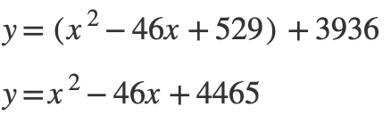
Donde “x” representa el tiempo de preparación o entrenamiento y “y” representa el tiempo obtenido en el medio maratón.
x=tiempo de preparación en semanas
y=tiempo obtenido en el medio maratón en segundos
Resolviendo tenemos:

Slide 55
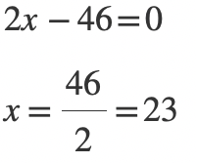
Obtuvimos una función que nos determina el tiempo que se obtendrá en un medio maratón de acuerdo al tiempo de entrenamiento o preparación Optimizaremos la función utilizando calculo diferencial para verificar que en efecto lo obtenido en el maratón del 2018 en CDMX es un resultado esperado y no solo un resultado obtenido a la suerte.
Optimización de la función. Derivamos la función:
Igualamos a cero para determinar el punto donde la pendiente es cero, despejamos para determinar nuestro punto crítico, un punto crítico es un posible máximo o un posible mínimo.

Slide 56
Nos quedo nuestro punto critico en x= 23 como era de esperarse, es decir entrenando 23 semanas obtendremos un mínimo tiempo en el medio maratón o un máximo tiempo, en este caso nos conviene que sea un mínimo tiempo.
Analizaremos utilizando el criterio de la segunda derivada:
Podemos observar que nos dio positiva la segunda derivada por lo tanto nos confirma que en el punto x=23 tenemos un mínimo
Veamos la altura a la cual se encuentra el mínimo. Para esto sustituimos x=23 en la función original

Slide 57
Podemos observar que nos dio positiva la segunda derivada por lo tanto nos confirma que en el punto x=23 tenemos un mínimo
Veamos la altura a la cual se encuentra el mínimo. Para esto sustituimos x=23 en la función original
Como podemos obervar el resultado fue el deseado, 3936 segundos, que es el mejor tiempo en el medio maratón 2018 de CDMX
Se elabora la gráfica para observar mejor los resultados:

Slide 59
En la gráfica podemos observar el punto mínimo qué coincide con lo obtenido en el medio maratón, es decir, si se tiene un preparación de 23 semanas se obtendrá un tiempo de 3936 segundos equivalente a 1:05:36 como tiempo mínimo.
Cabe mencionar que en este estudio se consideraron a las ademas variables constantes.
HIPOTESIS: la gráfica nos proporciona más información, nos dice que realizar menos semanas de preparación o más semanas de preparación el tiempo que se obtendrá será mayor al deseado.
¿Por qué sucede esto?
Se pensaría que entrenar más mejorará el tiempo, sin embargo los músculos pueden atrofiarse y eso no permitirá que tengas una mejor condición a la hora de estar corriendo el medio maratón.

Slide 60
Pasos de la actividad:
Se formaran equipos de 4 integrantes, dentro de los equipos se tendrán diferentes funciones, habrá un integrante que investigue, otro integrante que se encargue de redactar el documento, otro que se encargue de crear el modelo y el ultimo que analice los resultados. Cada uno debe tener esa responsabilidad sin embargo el trabajo será en equipo.
Lo primero que tendrán que investigar será lo que significa el rendimiento de un deportista, la idea exacta es que el alumno logre modelar como la preparación y dedicación en el deporte puede traer mejores resultados o un mejor rendimiento sin importar la disciplina.
En otras palabras compararán el tiempo de entrenamiento contra el rendimiento. Para poder hacer dicho análisis se les pedirá que se enfoque en una sola disciplina.

Slide 61
El equipo deberá modelar mediante una función cuadrática y analizar el máximo rendimiento utilizando como herramienta el calculo diferencial, el equipo también podrá utilizar Geogebra para poder modelar de mejor forma: www.geogebra.org
Los resultados obtenidos deberán estar justificados así como la gráfica deberá estar rotulada para una mejor explicación .
De tal manera que los equipos entregaran la gráfica que muestra el comportamiento del rendimiento contra el tiempo de entrenamiento y el procedimiento para optimizar dicho rendimiento, en función de las actividades interdisciplinarias que se han llevado a cabo en el proyecto
“Más alto, más fuerte, más rápido”

Slide 62
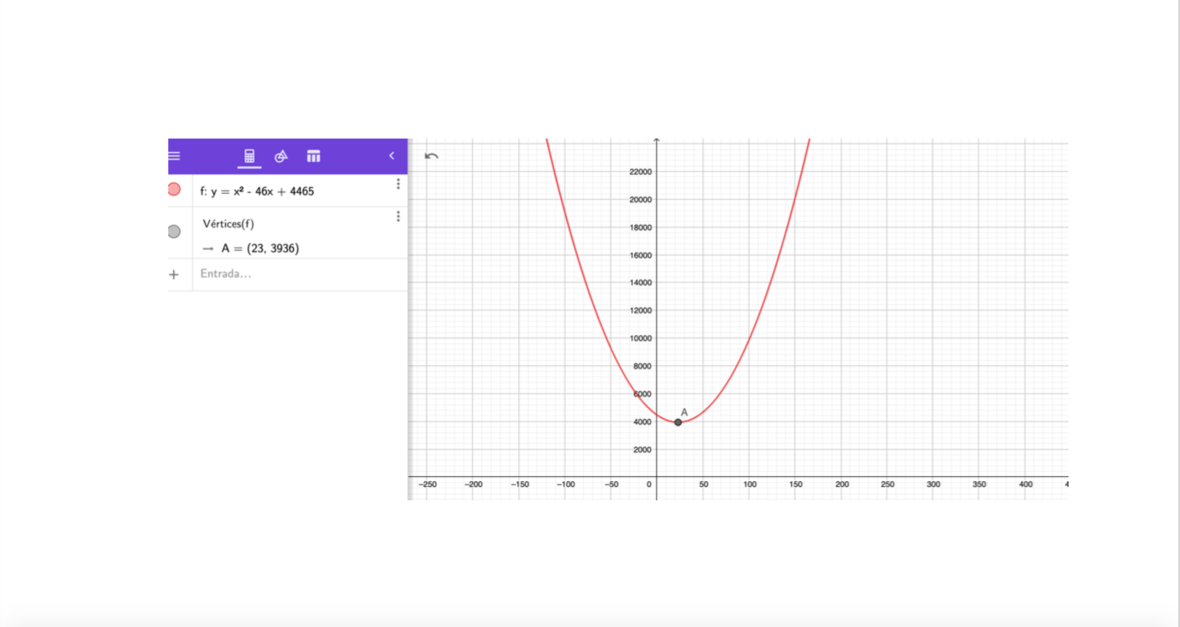
Evidencias de trabajo (equipo 1)

Slide 63
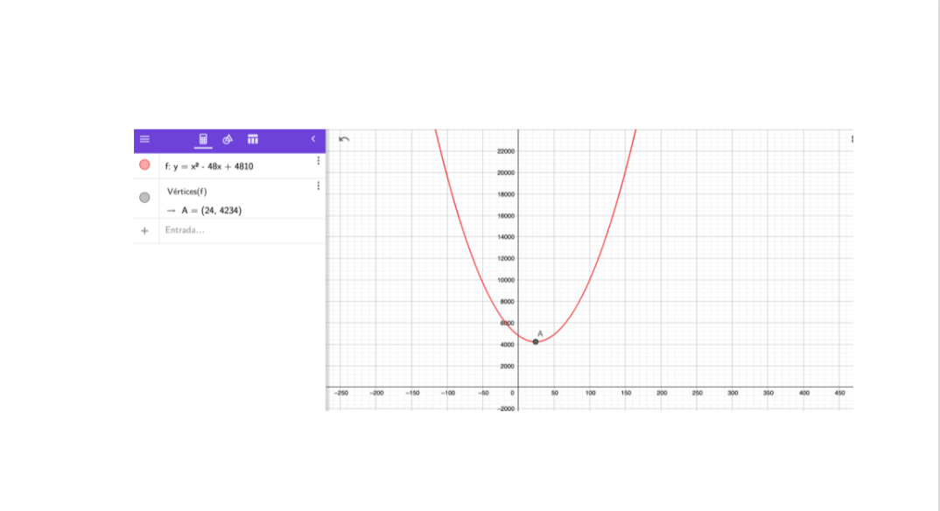
Evidencias de trabajo (equipo 3)

Slide 64
Conclusiones y utilidad de los resultados
Los resultados en esta materia nos arrojan varias consideraciones interesantes:
Los alumnos pudieron percatarse de que los instrumentos de cálculo aprendidos en clase y utilizados en esta actividad (función y función cuadrática), son útiles para las mediciones del rendimiento físico de un deportista, en este caso, en la disciplina específica del atletismo, donde los corredores pueden mejorar sus tiempos en función de su entrenamiento, es decir, su preparación y dedicación previas. Sin embargo, el problema se vuelve mucho más complejo en la medida en que se quisieran considerar otros factores, como aquellos que se mencionan en la planeación de la actividad, esto es, el tipo de alimentación, el estilo de vida, los estímulos psicológicos y , más en especial, la constitución genética de cada atleta, que puede ser inmensamente variable. Existen hoy en día procedimientos muy sofisticados para hacer algunas de estas mediciones, pero cada variable en sí misma representa un reto para el cálculo matemático.

Slide 65
Por otro lado, si bien es cierto que prepararse condiciona mejores resultados, también es cierto que se debe hacer de la mejor manera, en el rendimiento de un deportista no sólo entra la preparación sino también factores externos como lo psicológico, un deportista debe prepararse no sólo enfocándose en lo físico sino también en lo psicológico y emocional. Es por eso que existen deportistas que caen en ingerir sustancias prohibidas u otros tipos de manipulación biológica, incluso el dopaje genético, para buscar obtener resultados mejores sin importar poner en riesgo su propia vida.
El trabajo realizado nos ayuda a poder entender que todo comportamiento o cambio podemos tratar de medirlo y modelarlo mediante funciones matemáticas y analizarlo mediante el cálculo diferencial, y que en esa medida las materias relacionadas no son ajenas sino contribuyen en el estudio y entendimiento de un mismo tema, en este caso, la búsqueda de un atleta ideal.

Slide 66
11. D) ACTIVIDAD DE LA MATERIA DE FILOSOFÍA PARA EL DESARROLLO DEL PROYECTO
“CODIGO DE ÉTICA (DECÁLOGO)”
OBJETIVO: GENERAR UN CÓDIGO DE ÉTICA EN FORMA DE DECÁLOGO (CON 10 PRINCIPIOS), APLICABLES A LA MANIPULACIÓN GENÉTICA EN EL MUNDO DEL DEPORTE Y ESPECÍFICAMENTE EN NUESTRA INSTITUCIÓN (COLEGIO HEBREO MAGUEN DAVID)
GRADO: 5º SEMESTRE CCH
FECHA: 12 DE ABRIL

Slide 67
JUSTIFICACIÓN DE LA ACTIVIDAD
Una vez contextualizado el problema de la manipulación genética en busca de un atleta ideal en el ámbito del deporte, desde la perspectiva de las cuatro áreas de conocimiento involucradas, (análisis de textos literarios, biología y matemáticas), podemos encaminarnos a través de la ética filosófica a la elaboración del producto final del proyecto, esto es, un código ético para el tema de la manipulación genética en el deporte, con 10 principios básicos, que se difundirán en las asignaturas de Educación Física y de la Salud que se imparten dentro de nuestro colegio. Todo ello, con el fin de que el alumno valore las implicaciones que tiene la búsqueda del atleta ideal.

Slide 68
Pasos de la actividad:
A partir de las investigaciones sobre el tema, y después de discutir las ideas investigadas en las sesiones anteriores, especialmente en lo que se refiere a los cuestionamientos éticos sobre la manipulación y el dopaje genéticos:
El grupo se dividirá en equipos de cuatro alumnos.
Con base en la liga dad por el profesor, leer el documento que ahí aparece:
https://www.runnersworld.com/es/noticias-running/a29720633/antidopaje-mundial-test-geneticos-tokio-2020/.
Se trata de una noticia actual y de relevancia mundial que nos permitirá contextualizar el problema y objetivo general del proyecto en el contexto específico de los Juegos Olímpicos de verano en Tokio 2020.

Slide 69
En plenaria, todos los equipos comparten su trabajo y se eligen los puntos de mayor pertinencia.
Finalmente, en plenaria, se acuerda y redacta el DECALOGO DE ETICA EN EL DEPORTE para el COLEGIO HEBREO MAGUEN DAVID..
Se buscará una reunión con la Dirección del Colegio, para saber el debido proceso, para su publicación en el colegio ante toda la comunidad.

Slide 70
Para ello, los alumnos no sólo deberán considerar los conceptos filósóficos analizados, sino también el perfil comunitario (judío) y religioso del colegio, que constituye una parte esencial del contexto socio-cultural de nuestros estudiantes.
El líder de cada equipo subirá una captura de pantalla del decálogo en Classroom. El formato será libre.
FUENTES COMPLEMENTARIAS:
http://scielo.isciii.es/scielo.php?script=sci_arttext&pid=S1886-58872012000100002s
http://conadeb.conade.gob.mx/Documentos/Conade/Codigo_de_etica/C_Etica_CONADE.pdf

Slide 71
Ejemplos de decálogos

Slide 72
Conclusiones y utilidad de los resultados
Los códigos éticos propuestos por los alumnos resultaron muy interesantes. SI bien en todos los Decálogos se hace referencia a principios éticos generales que deben ser aplicados en el ámbito deportivo, al menos uno de los 10 se refiere en particular al problema del “dopaje o manipulación genética”.
Sin embargo, se entiende que por el contexto de colegio en el que nos encontramos, los alumnos no aluden tanto a este tipo de prácticas, que se presentan más bien en competencias y torneos de mayor nivel, nacionales o internacionales. A pesar de esto, como parte de la retroalimentación de la actividad, se comentó con ellos la necesidad de incluir en el decálogo más puntos relacionado específicamente con este tema, que por desgracia se vuelve cada vez más común entre los jóvenes y sus prácticas deportivas cotidianas, como en el caso del dopaje químico y el uso de drogas, muchas de ellas disfrazadas de “bebidas energetizantes” o “suplementos alimenticios” para mejorar o elevar el nivel de fuerza y resistencia de quienes practican determinada actividad física.

Slide 73
12) Actividad interdisciplinaria de cierre del proyecto
“REFLEXIÓN CRÍTICA SOBRE EL PROYECTO”
OBJETIVO: HACER UNA REFLEXIÓN GRUPAL ENTRE MAESTROS Y ALUMNOS PARTICIPANTES SOBRE LOS ALCANCES Y LÍMITES DEL PROYECTO
GRADO: 5º SEMESTRE CCH
FECHA: 13 DE ABRIL

Slide 74
JUSTIFICACIÓN DE LA ACTIVIDAD
Una vez realizadas las actividades de desarrollo del proyecto, resulta necesario hacer una reflexión grupal de en qué medida fueron logrados los objetivos inIcialmente planteados, en relación con
1) hacer un análisis integral sobre el tema de la manipulación biológica y genética en el deporte actual
2) la realización de un producto final consistente en UN CÓDIGO DE ÉTICA PARA LA MANIPULACIÓN GENÉTICA EN EL DEPORTE, que pueda ser utilizado dentro del colegio y
3) la posibilidad de identificar las CONEXIONES, los puntos de convergencia, y la INTERDSCIPLINARIEDAD entre las CUATRO áreas de conocimiento involucradas en este proyecto (FILOSOFÍA, BIOLOGíA, CÁLCULO y ANÁLISIS DE TEXTOS LITERARIOS), partiendo de un objetivo en común.

Slide 75
PASOS DE LA ACTIVIDAD
En equipos de 4 personas los maestros y alumnos llevarán a cabo una reflexión cimentada en todo el proceso que se ha llevado a cabo en cada una de las sesiones. Para ello, contestarán los siguientes reactivos y subirán sus respuestas a Classroom para que puedan ser compartidas por todos los miembros del grupo. Cada maestro se integrará en cada uno de los equipos.
1) ¿Cuál es el impacto del decálogo propuesto sobre la comunidad del colegio Maguen David?
2) Proponer cómo difundirán el decálogo y cómo medirán el impacto de éste sobre la comunidad de su colegio. Puede ser mediante el número de likes en redes sociales, si es que eligieron ese medio, entre otros.
3) ¿Qué aprendizajes significativos se adquirieron durante el proceso de este proyecto?
4) ¿De qué manera se interrelacionan el nombre, objetivo, proceso, producto y reflexiones del proyecto interdisciplinario?
5) ¿Qué otras actividades propones dentro del colegio para potencializar el impacto de este decálogo?

Slide 76
EJEMPLOS DE REFLEXIÓN

Slide 77
CONCLUSIONES Y UTILIDAD DE LOS RESULTADOS :
Las cuatro materias resultan pertinentes para el tema, desde cada una de sus perspectivas específicas.
En el caso de la conexión entre matemáticas y biología, queda comprendido el sentido instrumental y de utilidad que cumple el cálculo diferencial e integral en relación con las mediciones biológicas, por ejemplo, para la cuantificación del rendimiento físico de lo atletas, aunque el problema es muy complejo pues se comprobó que deben contemplarse muchas variables (dentro y fuera de la biología, incluyendo la carga genética, pero también otros factores) para realizar esas mediciones de la forma más rigurosa y exacta posible.
En lo que respecta al vínculo entre matemáticas y filosofía (ética), se pudieron contrastar, desde una perspectiva crítica, los diferentes “métodos” que utiliza cada una para desarrollar sus conocimientos, destacacando como conclusión que en cuestiones éticas no podemos encontrar la exactitud que sí buscamos en el ámbito matemático .

Slide 78
En lo que corresponde a la conexión entre biología y filosofía se identifica la importancia de los cuestionamientos ético-filosóficos en el ámbito de la bioética y especÍficamente en el caso de la manipulación genética de los atletas en el deporte tras la búsqueda de un atleta ideal. En ese sentido, y remitiédonos a los conceptos clave de las materias, los alumnos fueron capaces de cuestionarse sobre el concepto filosófico de “naturaleza humana” y, de cara a este tema, indagar sobre los límites de la relación entre libertad y responsabilidad frente a la toma de decisiones en el ámbito de la manipulación genética.
Finalmente, la inclusión de la materia de Análisis de textos literarios resultó muy pertinente, ya que no sólo resultó útil como herramienta en el análisis y redacción de textos para todas las actividades de las distintas materias, sino que además aportó su propio contenido específico a través de la lectura de un texto eminentemente literario, que aborda el tema del proyecto y que les permitió a los alumnos realizar un análisis no sólo desde la perspectiva lingüística y literaria de dicha materia sino también desde el enfoque bio-ético del proyecto.

Slide 79
13) Evaluación y reflexión final
Los resultados fueron en general positivos como se mostró en la última actividad interdisciplinaria, apartado número 12, que consistió precisamente en una reflexión y evaluación (a través de un cuestionario, del que se mostraron ejemplos), aplicada a todos los integrantes del proyecto. De hecho, en ese mismo apartado se presentaron las conclusiones y la utilidad de los resultados para la toma de decisiones.
Sin embargo, en este apartado específico sobre la evaluación final del proyecto en general, nos gustaría puntualizar algunas otras conclusiones, que coinciden con la evaluación de este mismo proyecto, cuando fue implementado anteriormente:
1) Aunque es obvia la importancia de la materia de Educación Física y de la Salud en este proyecto, su función fue de materia “auxiliar o de apoyo”. Sin embargo, seguimos considerando que debería tomar un papel protagónico dentro del mismo proyecto,al igual que las otras materias involucradas y no reducir su participación a la mera difusión y socialización del producto final, sino integrarse con alguna actividad más sustancial, ya sea de reflexión o incluso de carácter físico y práctico.
2) En el caso de la materia de biología, el profesor apunta que este proyecto le permitió profundizar en temas de “genética” e “ingeniería genética” que ya se habían abordado en el curso del ciclo anterior Biología II, a través de ejercicios prácticos interdisciplinarios sobre un problema crucial para los jóvenes de hoy en día

Slide 80
3) En lo que respecta a la materia de Cálculo, el maestro resalta que el proyecto resultó de mucha utilidad para los alumnos pues les dio la posibilidad de aplicar y descubRir la misma utilidad de los contenidos estudiados en este ciclo, especialmente el concepto de “función” y “función cuadrática”, a través de un caso real y concreto.
4) En referencia a la materia de filosofía, el titular de la materia refiere que este proyecto se convirtió en un espacio de reflexión ética-filosófica sobre un tema central de la bio-ética para que los alumnos pudieran ejercitar los elementos de juicio “moral” vistos en clase, aplicándolos al análisis de un caso particular de relevencia actual y mundial.

Slide 81
Evaluación
) En esta 2a versión,, intentamos contextualizar el problema y objetivo del proyecto en los Juegos Olímpicos de Tokio, 2020, ya que el antidopaje mundial estrenó test genéticos precisamente en estas competencias, como se les mostró a los participantes en la materia de Filosofía a través del análisis de la noticia de referencia (https://www.runnersworld.com/es/noticias-running/a29720633/antidopaje-mundial-test-geneticos-tokio-2020/), lo cual resultó muy útil para que los alumnos pudieran relacionar el tema con un hecho reciente y de relevancia global, descubriendo la utilidad y actualidad del proyecto, ya que que hoy por hoy el tema del dopaje y la manipulación genéticas están a la orden del día.
6) El hecho de trabajar de manera interdisciplinaria siempre fue un reto, especialmente por el esfuerzo de colaborar e interactuar en equipo, buscando siempre el equilibrio entre las CUATRO materias-eje, pues en muchos momentos resulta difícil para los alumnos mantener ese equilibrio imparcial, ya que tienden a darle más peso o importancia a alguna de las materias; sea por enfocarse esencialmente a la elaboración del producto final o por sus propios intereses e inquietudes personales. Para ello los maestros siempre estuvimos trabajando colaborativamente sin perder de vista que dependemos unos de otros en un proyecto de esta índole.

Slide 82
7) Igual que en la versión anterior de este proyecto, se pidió la autorización de la coordinación académica del colegio para difundir el Decálogo a través de la materia de Educación física y de la salud, quien se encargó de presentar el decálogo a los alumnos. Queda pendiente pedir la autorización del diseño e impresión oficial del Decálogo para darle difusión a nivel institucional y colocarlo en forma de cartel en distintos lugares de nuestro plantel con el fin de socializarlo con toda la comunidad del colegio.

Slide 83
14) LISTA DE CAMBIOS
1) Darle más peso a la materia de Educación Física y de la salud dentro del proyecto.
2) Generar rúbricas o instrumentos de evaluación específicos para las actividades que incluyan la “autoevaluación” y la “co-evaluación”.
3) Complementar las actividades de las materias con otras actividades extracurriculares como.
-videos y lecturas complementarias
-encuestras entre los alumnos para saber si participan en actividades o competencias deportivas y de qué tipo (carreras, maratones) fuera del colegio
-pláticas y conferencias de especialistas y atletas sobre el tema del proyecto

